Slide 1
As células procarionte e eucarionte
Há alguns seres unicelulares que têm um tipo diferente de célula: nela, o material genético apresenta-se livre no citoplasma, ou seja, não apresentam núcleo. Essas células são chamadas procarióticas ou procariontes (do grego pro = anterior; karyon = núcleo; onthos = ser).
As células animais e vegetais têm núcleo, estrutura onde se localiza o material genético. Por esse motivo são chamadas de células eucarióticas ou eucariontes (do grego eu= verdadeiro; karyon = núcleo; onthos = ser).

Slide 2
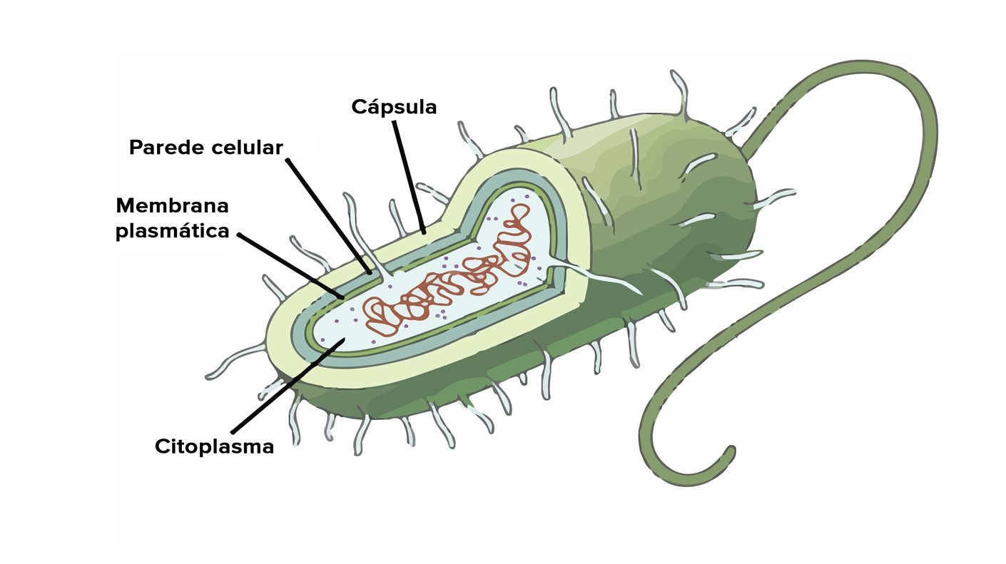
Exemplos de esquemas de Célula Procariótica

Slide 3
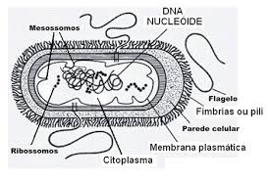

Slide 4
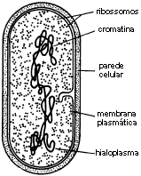

Slide 5
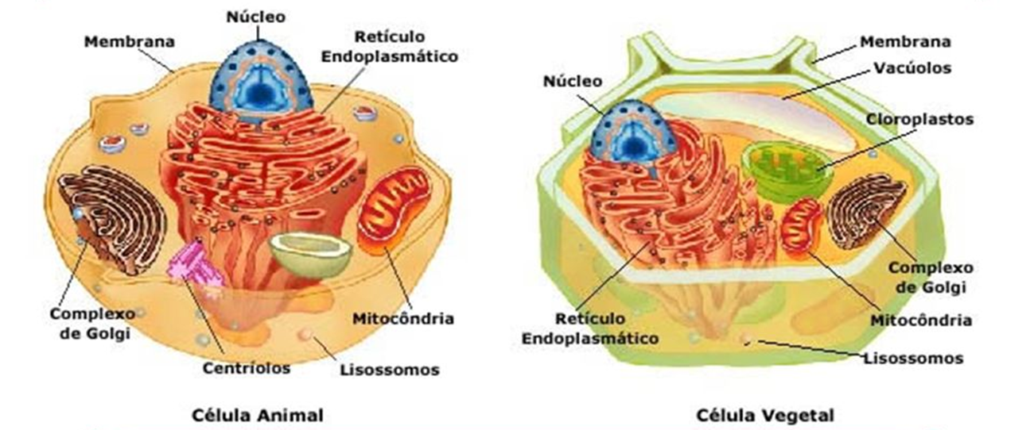
Célula eucariótica animal e a célula eucariótica vegetal
ribossomos

Slide 6
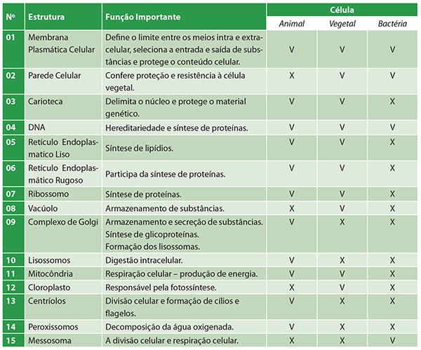
V
V

Slide 7
Atividade
1- Esquematizar uma célula procariótica e identificar as seguintes estruturas: parede celular, membrana plasmática, citoplasma, mesossomo, ribossomos e DNA.
2- Esquematizar uma célula eucariótica vegetal e identificar as seguintes estruturas: parede celular, membrana plasmática, citoplasma, ribossomos, DNA, carioteca, nucleoplasma, nucléolos, complexo Golgiense, mitocôndrias, cloroplastos, vacúolos e retículo endoplasmático.

Slide 8
Atividade
3. Esquematizar uma célula eucariótica animal e identificar as seguintes estruturas: membrana celular, citoplasma, ribossomos, DNA, carioteca, nucleoplasma, nucléolos, complexo Golgiense, mitocôndrias, retículo endoplasmático liso, retículo endoplasmático rugoso, centríolos e lisossomos.
Organizar todos os esquemas das células (procariótica, eucariótica vegetal e eucariótica animal) em um único arquivo, salvo em PDF. Inserir na aba “Trabalhos” até o dia 22/07/2021.
Não serão aceitas atividades entregues em atraso.

